Slide 1
Картинною галереєю Кам′янщини (образи природи рідного краю в мистецтві моїх земляків)
Кульбачна Оксана Іванівна
вчитель початкових класів
Ребедайлівська загальноосвітня школа
І-ІІІ ступенів
Кам′янської районної ради
Черкаської області

Slide 2
Маленький друже,
виростай, міцній, дужчай та пам′ятай,
який прекрасний рідний край.
Те, що поет хоче словами сказати,
Художник на папері може передати.

Slide 3
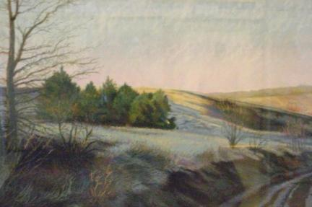
Деревко О.В.
Ребедайлівський путівець

Slide 4
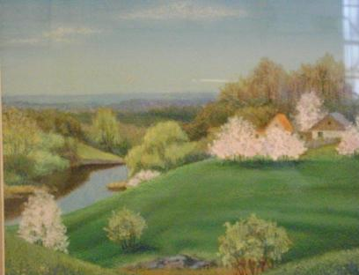
Деревко О.В.
Тясмин травневий

Slide 5
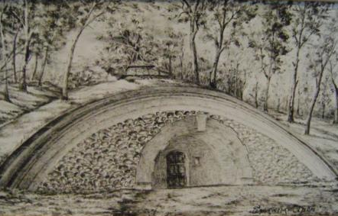
І. Смовж. Грот у парку Декабристів.
Полотно, олія

Slide 6
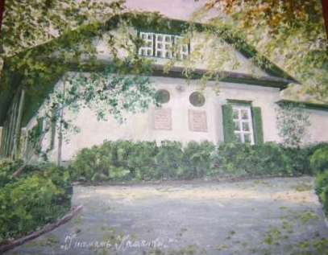
Смовж І.
Зелений будиночок

Slide 7
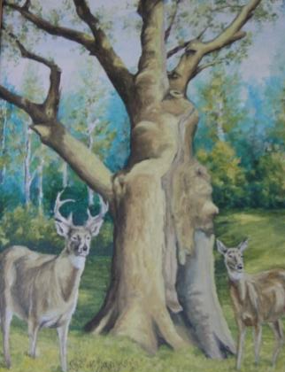
Ігор Смовж. У Холодному Яру

Slide 8
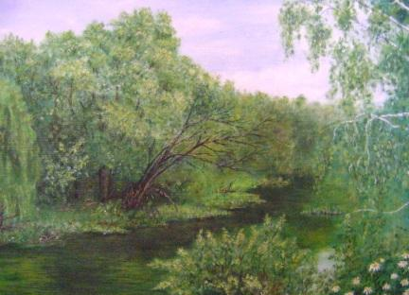
Дриженко М.
Пейзаж 2009 рік
Полотно, олія

Slide 9
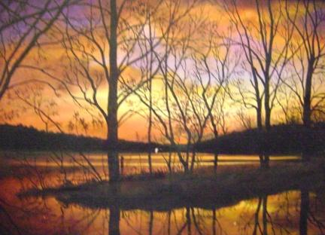
Хідченко А. Ф.
Захід сонця

Slide 10
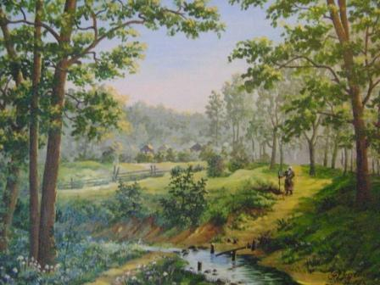
Хідченко А.Ф.
Покинутий закуток. 1989 рік

Slide 11
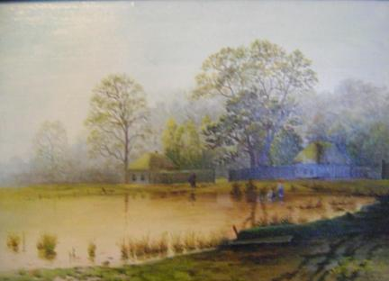
Хідченко А.Ф.
Туман . 1994 рік

Slide 12
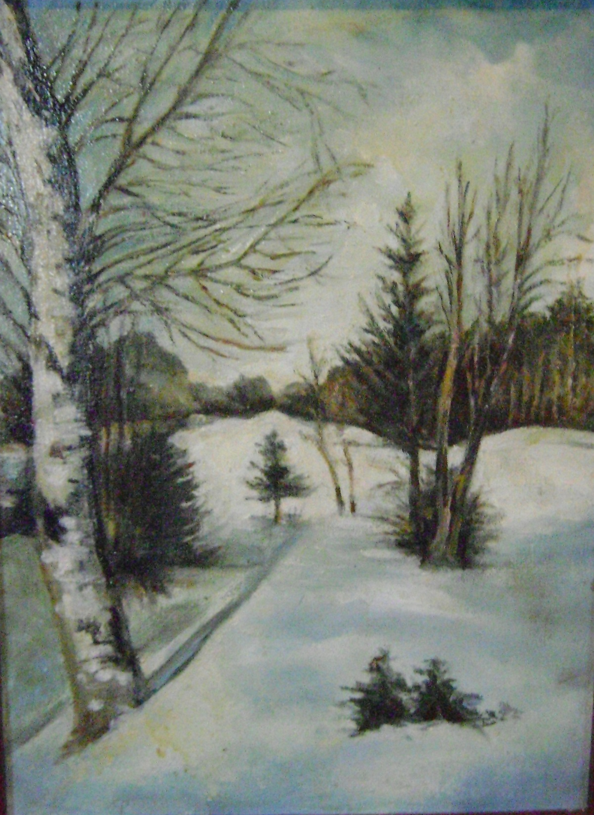
Охріменко Л.П.
Перший сніг

Slide 13
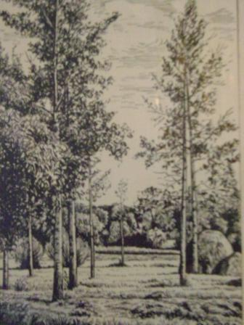
Яхненко М.І.. На притясминських луках. 1982 . Туш, перо

Slide 14
Яхненко М.І.. Скеля Пушкіна. 1974 . Ліногравюра

Slide 15
Яхненко М.І.. Пушкінський грот. 1974 Ліногравюра
Яхненко М.І.. Млинок декабристів.
Ліногравюра

Slide 16
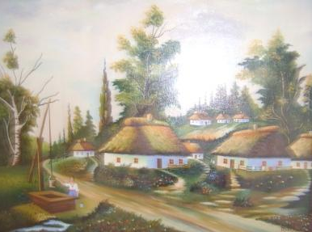
С.Т. Киян. 1968 рік
Українське село

Slide 17
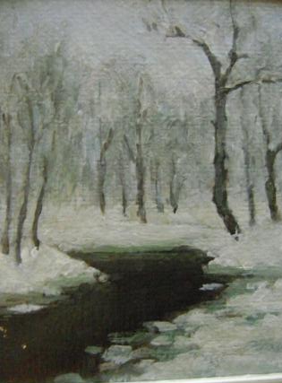
Галушка В.М.
Зима

Slide 18
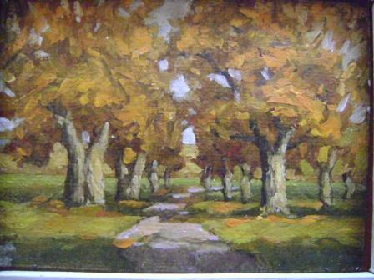
Галушка В.М.
Осінь

Slide 19
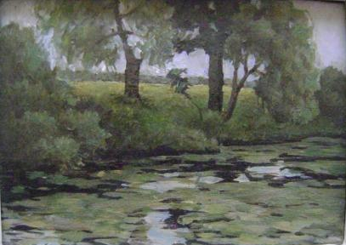
Галушка В.М.. Весна

Slide 20
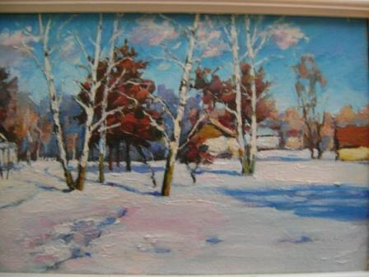
Галушка В.М.. 2007 рік

Slide 21
Роботи учнів художньої студії Кам′янської музичної школи. Керівник: Галушка Володимир Миколайович

Slide 22
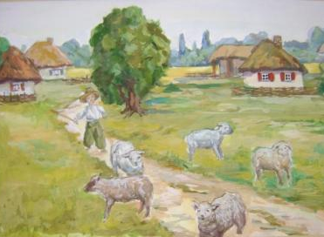
Робота Домарецької Ганни. 14 років
“ Мені тринадцятий минало”

Slide 23
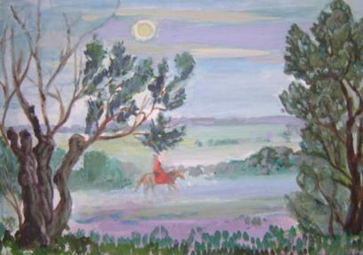
Робота Касьян Софії. 13 років
“Із - за лісу, з-за туману місяць випливає”

Slide 24
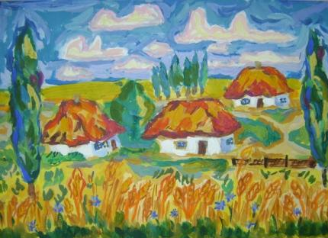
Робота Василенко Анастасії. 9 років
“Село на нашій Україні –
Неначе писанка село”

Slide 25
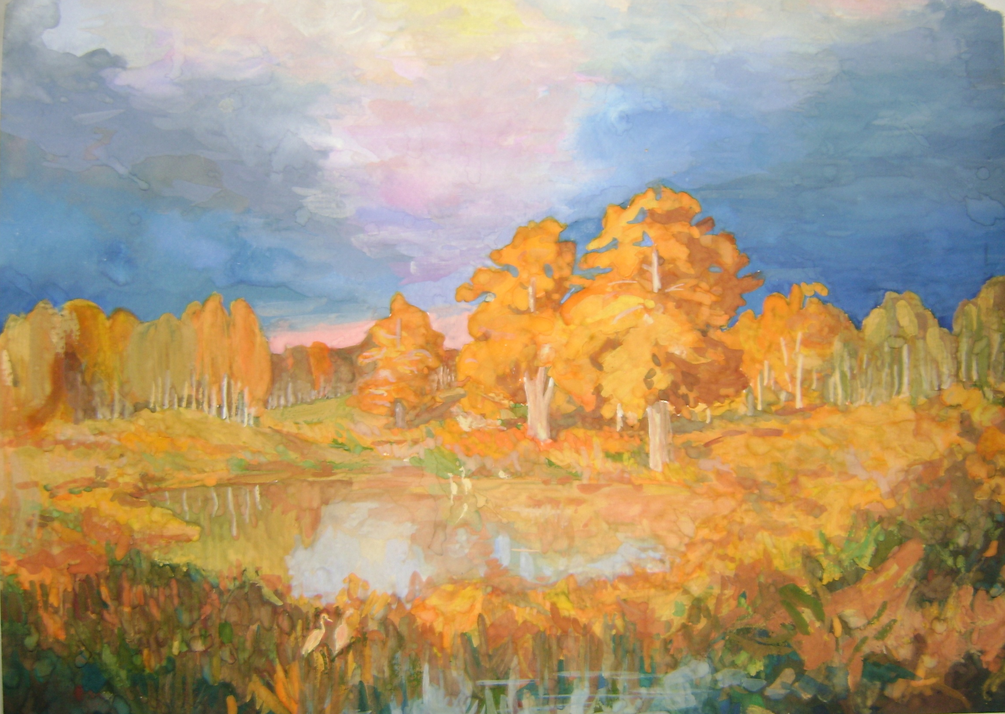
Робота Руденко Наталії. 16 років
“Золота осінь”

Slide 26
В дитинстві відкриєш материк, котрий назветься потім – Батьківщина. Ліна Костенко Список використаних джерел. Автор презентації щиро дякує за допомогу у створенні матеріалів працівникам Кам′янського державного історико – культурно заповідника, місцевим художникам Смовжу Ігору та Галушці Володимиру.

